Slide 2
Exoneración de responsabilidad y uso de la presentación
Este documento (la “Presentación”) ha sido preparado exclusivamente para su uso en presentaciones y/o formaciones de Almirall, S.A. ("Almirall") dirigidas a la comunidad científica (“Uso Permitido”). Este documento incluye información resumida y no pretende ser exhaustivo. La divulgación, difusión o uso de este documento, para un uso distinto al Uso Permitido, sin la autorización previa, expresa y por escrito de Almirall está prohibida.
Almirall no otorga, ni implícita ni explícitamente, ninguna garantía de imparcialidad, precisión, integridad o exactitud de la información, opinión y declaraciones expresadas en dicha Presentación o en discusiones que puedan tener lugar durante su utilización.
Tanto la Presentación como los contenidos incluidos en la misma (con carácter enunciativo, que no limitativo, imágenes, diseño gráfico, logos, textos, gráficos, ilustraciones, fotografías, y cualquier otro material susceptible de protección) están bajo la responsabilidad de Almirall y son titularidad exclusiva de Almirall o Almirall tiene sobre ellos la correspondiente autorización de uso.
Igualmente, todos los nombres comerciales, marcas o signos distintivos de cualquier clase contenidos en la Presentación están protegidos por la Ley.
La reproducción, distribución, comercialización, transformación, comunicación pública y, en general, cualquier otra forma de explotación, por cualquier procedimiento, de todo o parte de la Presentación o de la información contenida en la misma con fines distintos al Uso Permitido, podría constituir una infracción de los derechos de Propiedad Intelectual y/o Industrial de Almirall o del titular de los mismos y podría dar lugar al ejercicio de cuantas acciones judiciales o extrajudiciales pudieran corresponder en el ejercicio de sus derechos. Todo ello salvo que, previa solicitud, Almirall haya autorizado expresamente y por escrito el uso de los contenidos para un fin específico, en cuyo caso, el destinatario se compromete a citar la Almirall como fuente titular del contenido.

Slide 3
Psoriasis y comorbilidades cardiovasculares
@DanielReyAldana
Médico de Familia
Centro de Salud de A Estrada
AS de Santiago de Compostela y Barbanza

Slide 4
Conflicto de intereses
Mi principal pagador es el SERGAS
He recibido honorarios por ponencias relacionadas con el tema de las siguientes empresas farmacéuticas
Almirall
Astra Zeneca
Boehringer-Ingelheim
Esteve
LeoPharma
Lilly
MSD
Novartis
Novo Nordisk
Sanofi Aventis
Viatrix

Slide 5
Psoriasis y sus Comorbilidades Cardiovasculares

Slide 6
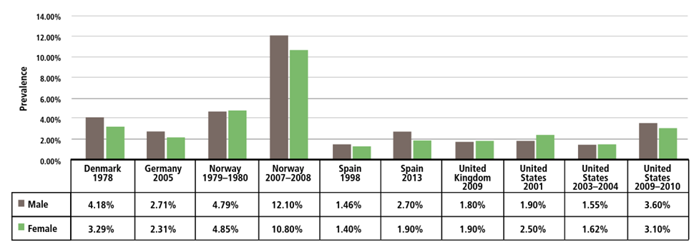
Prevalencia de la psoriasis
La prevalencia mundial en adultos se estima entre el 1 – 3% de la población.
Afecta a 125 M de personas en el mundo.
Varía según la edad, el género, la etnia y el país estudiado desde el 0,09% en Tanzania al 11,4% en Noruega ^{(1,3)}
En la mayoría de los países desarrollados, la prevalencia varia entre 1,5 y 5% ⁽²⁾
⁽¹⁾ Michalek IM, Loring B, John SM. A systematic review of worldwide epidemiology of psoriasis. J Eur Acad Dermatology Venereol. 2017,
⁽²⁾ Parisi R, Symmons DPM, Griffiths CEM, Ashcroft DM, and the Identification and Management of Psoriasis and Associated ComorbidiTy (IMPACT) project team. Global epidemiology of psoriasis: a systematic review of incidence and prevalence. J Invest Dermatol. 2013;133(2):377–85
⁽³⁾ World Health Organization. (‎2016)‎. Global report on psoriasis. World Health Organization. https://apps.who.int/iris/handle/10665/204417

Slide 7
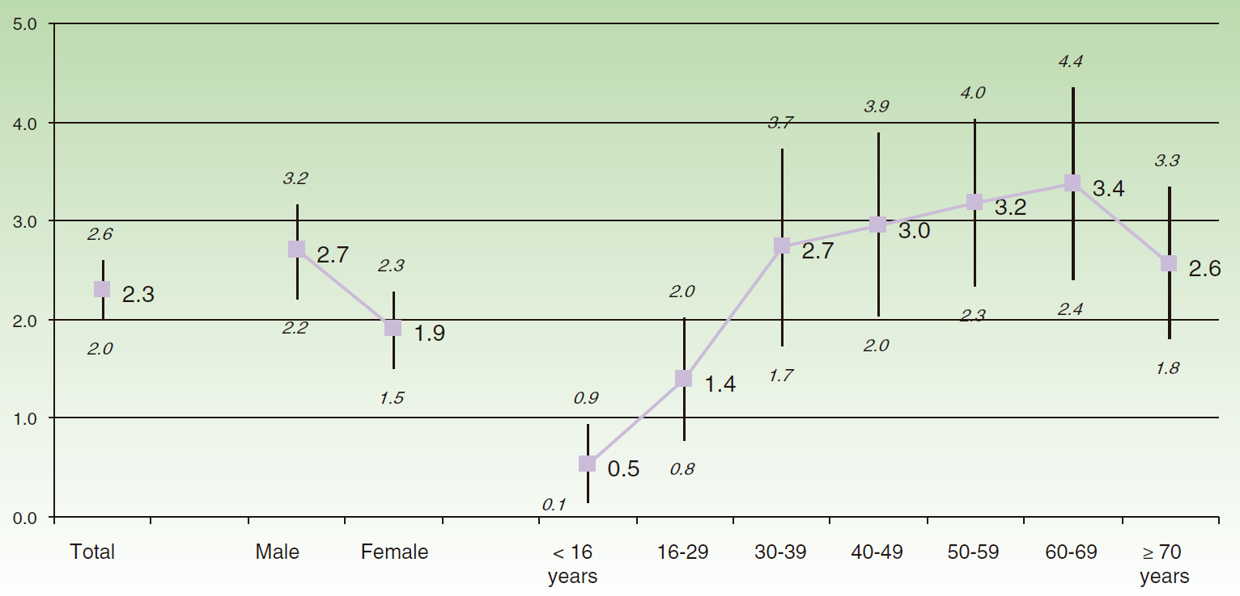
Prevalencia de la psoriasis
En España se estima en el 2,3% de la población adulta(1)
Más de un millón de personas tienen psoriasis
Su prevalencia aumenta con la edad, con dos picos de incidencia entre los 16 a los 22 y entre los 57 a los 60 años(2)
Es más prevalente en varones, sin diferencias estadísticas por sexo.
Ferrándiz C, Carrascosa JM, Toro M. Prevalence of Psoriasis in Spain in the Age of Biologics. Actas Dermo-Sifiliográficas, Volume 105, Issue 5, June 2014, Pages 504-509
World Health Organization. (‎2016)‎. Global report on psoriasis. World Health Organization. https://apps.who.int/iris/handle/10665/204417

Slide 8
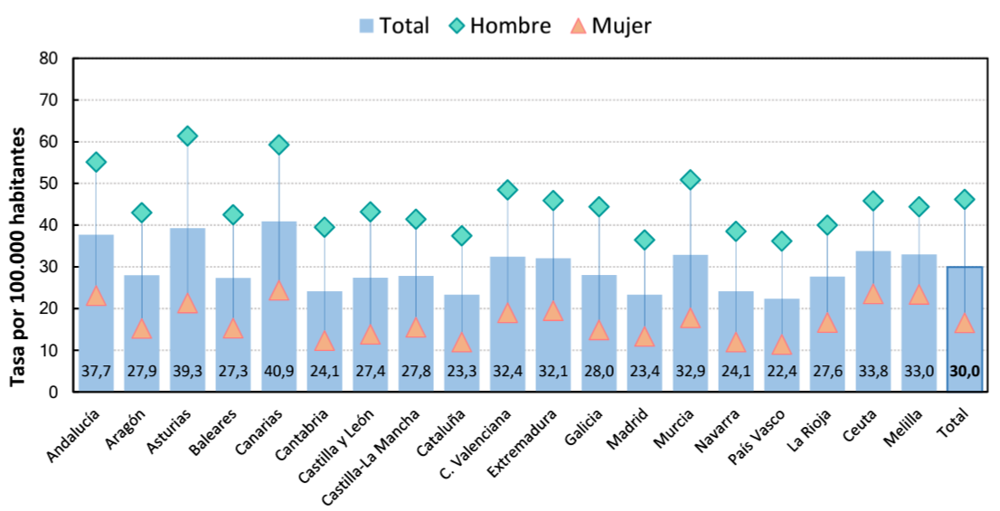
Prevalencia de las enfermedades cardiovasculares
Representan la 1ª causa de muerte en España (26,4% del total de fallecimientos)
Tasa de mortalidad ajustada por edad por enfermedad isquémica del corazón por 100.000 habitantes, según sexo y comunidad autónoma. España, 2019
Informe Anual del Sistema Nacional de Salud 2020-2021. Disponible en https://www.sanidad.gob.es/estadEstudios/estadisticas/sisInfSanSNS/tablasEstadisticas/InfAnualSNS2020_21/INFORME_ANUAL_2020_21.pdf

Slide 9
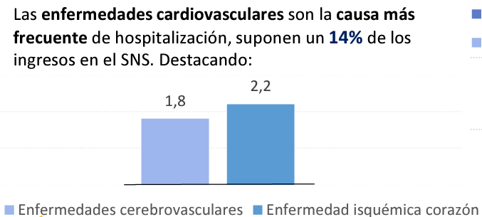
Prevalencia de las enfermedades cardiovasculares
Del 2015 al 2019, el gasto sanitario se ha incrementado un 14,7% y el gasto sanitario por habitante, un 13% .
Informe Anual del Sistema Nacional de Salud 2020-2021. Disponible en https://www.sanidad.gob.es/estadEstudios/estadisticas/sisInfSanSNS/tablasEstadisticas/InfAnualSNS2020_21/INFORME_ANUAL_2020_21.pdf

Slide 10
Prevalencia de las enfermedades cardiovasculares
36,4% de la población >15a se declara sedentaria en su tiempo de ocio
Informe Anual del Sistema Nacional de Salud 2020-2021. Disponible en https://www.sanidad.gob.es/estadEstudios/estadisticas/sisInfSanSNS/tablasEstadisticas/InfAnualSNS2020_21/INFORME_ANUAL_2020_21.pdf

Slide 11
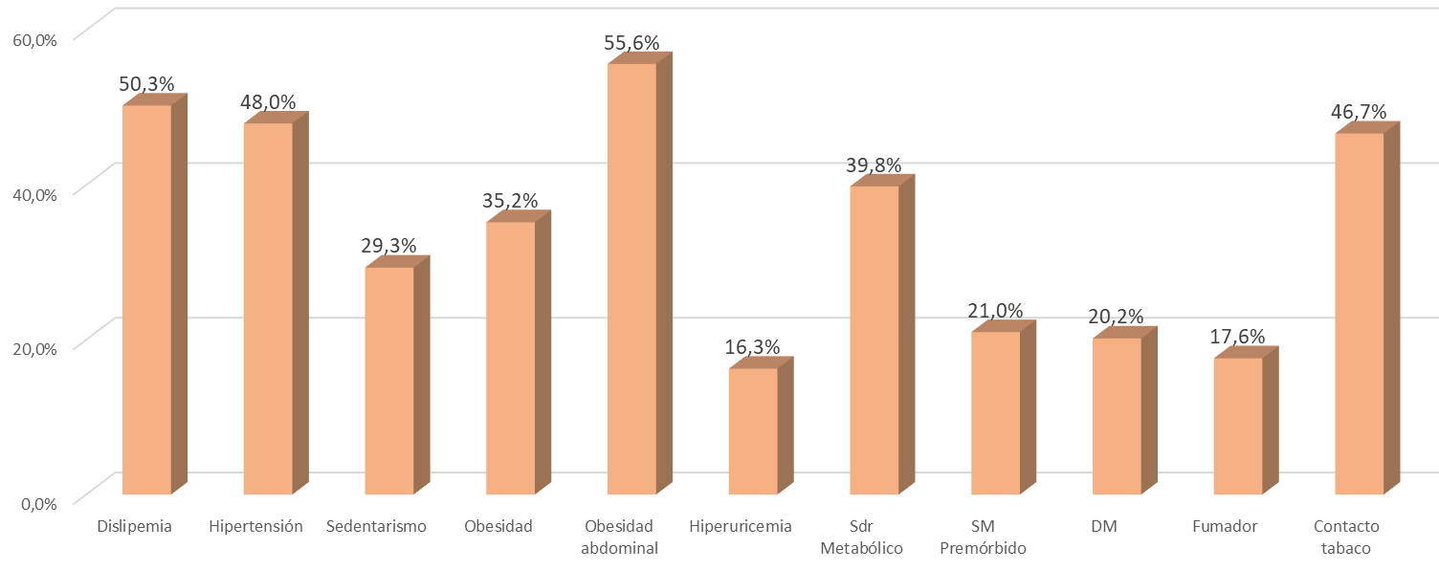
Prevalencia de FRCV en el estudio IBERICAN
N=8.066
Estudio IBERICAN© - Agencia de Investigación, Fundación Semergen -2019

Slide 12
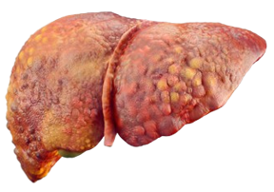
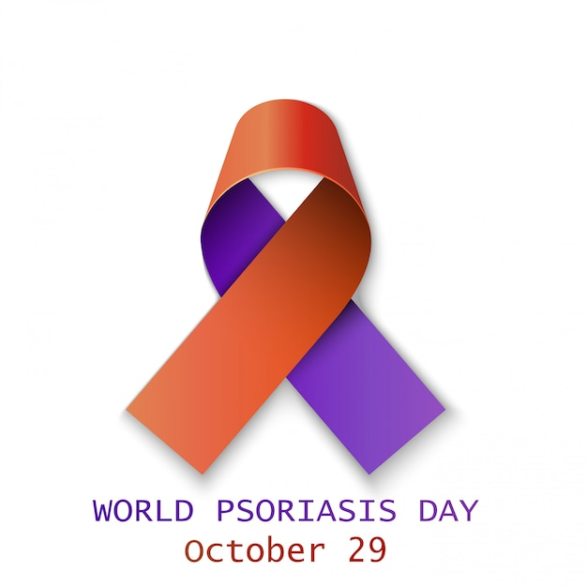
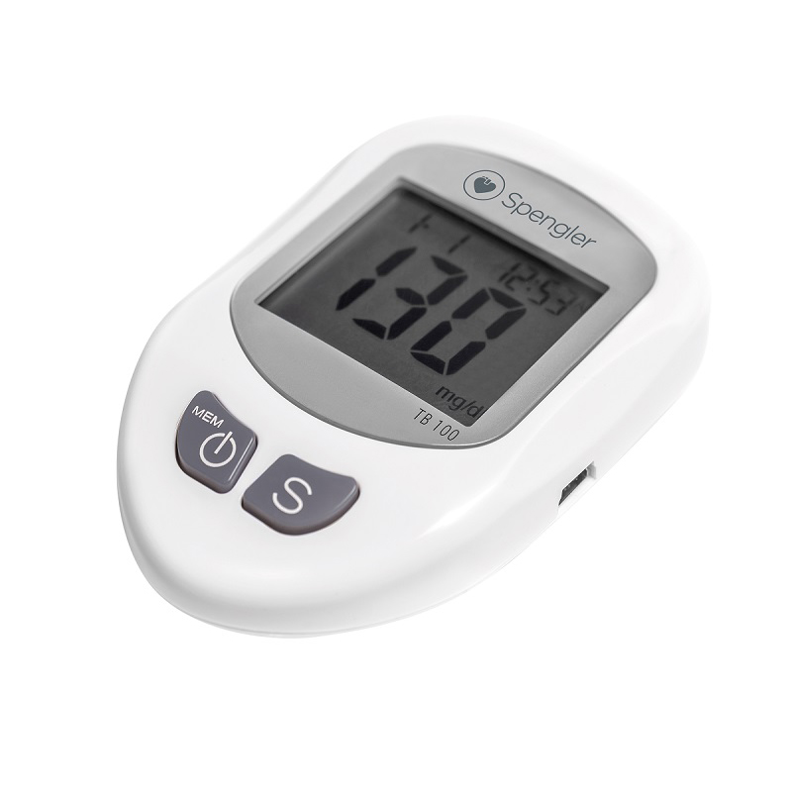
Psoriasis y sus comorbilidades CV

Slide 13
Psoriasis y sus comorbilidades CV
El mecanismo de asociación entre la psoriasis y la enfermedad cardiovascular sigue sin estar claro
Puede involucrar mediadores inflamatorios humorales y celulares, implicados también en el desarrollo de arteriosclerosis y factores de riesgo relacionados^{1,2}.
Ambas enfermedades comparten factores de riesgo comunes
Dauden E, Castaneda S, Suarez C, et al. [Integrated approach to comorbidity in patients with psoriasis.Working Group on Psoriasis-associated Comorbidities], Actas Dermosifiliogr. 2012;103(1):1-64.
Liu L, Cui S, Liu M, Huo X, Zhang G and Wang N (2022) Psoriasis Increased the Risk of Adverse Cardiovascular Outcomes: A New Systematic Review and Meta-Analysis of Cohort Study. Front. Cardiovasc. Med. 9:829709. doi: 10.3389/fcvm.2022.829709

Slide 14
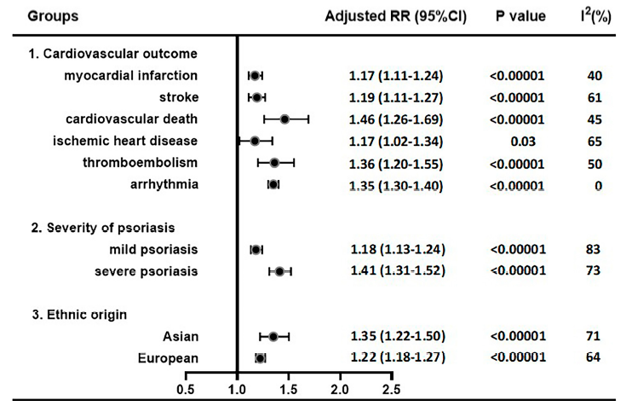
Psoriasis y enfermedad CV
Metaanálisis de cohortes que evalúa la correlación entre psoriasis y ECV.
Incluye 31 estudios de cohortes con 665.009 pacientes con psoriasis y 17.902.757 sujetos control sin psoriasis
Pacientes con psoriasis tienen > riesgo de:
IAM y otras formas de cardiopatía isquémica
ACVA
Muerte cardiovascular
Tromboembolismo
Arritmias.
La asociación aumenta con la severidad de la psoriasis
Liu L, Cui S, Liu M, Huo X, Zhang G and Wang N (2022) Psoriasis Increased the Risk of Adverse Cardiovascular Outcomes: A New Systematic Review and Meta-Analysis of Cohort Study. Front. Cardiovasc. Med. 9:829709. doi: 10.3389/fcvm.2022.829709

Slide 15
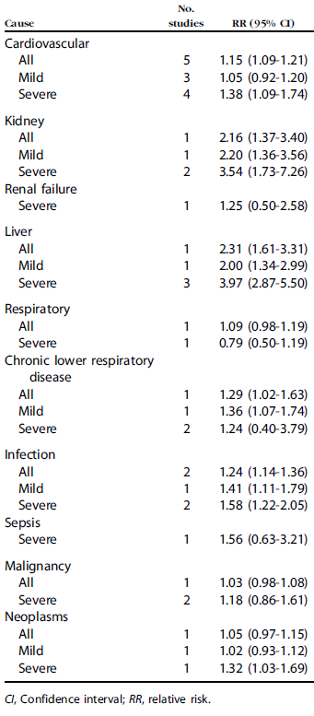
Mortalidad en pacientes con psoriasis
Psoriasis se asocia con un mayor riesgo de mortalidad por todas las causas, especialmente por causa cardiovascular
Esta asociación aumenta con la severidad de la enfermedad.
Dhana et al. All-cause and cause-specific mortality in psoriasis: a systematic review and meta-analysis. Journal of the American Academy of Dermatology. 2018;80(5):1332-1343

Slide 16
Psoriasis y sus Comorbilidades Cardiovasculares
Caso clínico de Pepe

Slide 17
Motivo de consulta
Acude a nuestra consulta Pepe de 58 años.
Es un actor famoso. Le acaban de conceder un Goya
Ha cambiado de médico por discrepancias con su anterior facultativo.
Viene a conocernos y a pedirnos una analítica de control.
Se encuentra bien.
En el último reconocimiento de la empresa le indicaron que tenía alto el colesterol.

Slide 18
Antecedentes personales/familiares y exploración física
Antecedentes Personales
Constantes
Dislipemia a tratamiento con dieta y ejercicio.
Psoriasis de años de evolución a tratamiento con Calcipotriol/Betametasona en espuma.
Fumador de 20 cig/día desde hace 30 años.
Bebedor ocasional los fines de semana.
Hábito sedentario.
IMC: 35,2 kg/m2 (obeso grado II)
Presión arterial: 149/95 mmHg. (Media de 3 determinaciones en consulta)
Perímetro abdominal: 117 cm
Exploración física general
Antecedentes Familiares
CyC: No adenopatías, tiroides normal.
Ac: Rítmico sin soplos.
Ap: Murmullo vesicular conservado en ambos campos pulmonares.
Abd: Blando depresible sin masas ni megalias.
MMII: Sin edemas
Padre fallecido a los 57 por un IAM. También tenia psoriasis.
Madre obesa con DM tipo II, HTA, dislipemia y distimia

Slide 19
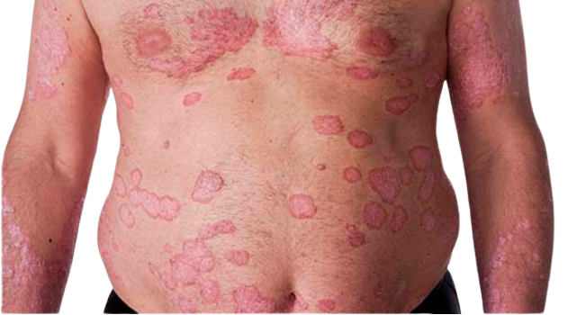
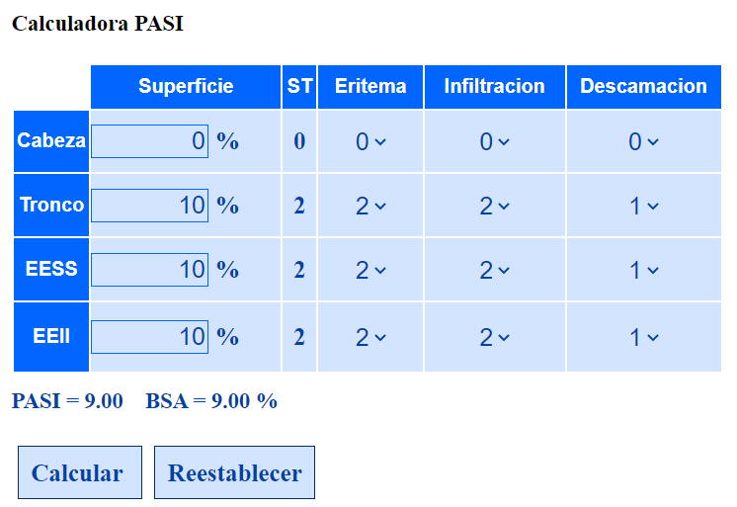
Exploración dermatológica
Placas simétricas eritematosas, bien delimitadas, cubiertas por escamas plateadas. Aisladas escoriaciones por rascado.
Afectan al tronco, espalda, nalgas, MMSS y MMII.
Estimamos el BSA y está en torno al 8-10%
Calculamos PASI: 9
(https://aedv.es/calculadora-pasi/#)
No usa correctamente el tratamiento tópico. Le resulta muy incómodo.

Slide 20
BSA: Superficie corporal afectada
0-100
Estimación de la extensión de la superficie corporal afectada (%)
Cabeza y cuello 10 % (10 palmas)
Extremidades superiores 20 % (20 palmas)
Tronco (axilas e ingles) 30 % (30 palmas)
Extremidades inferiores (nalgas) 40 % (40 palmas)
La psoriasis puede considerarse¹:
• Leve: BSA menos del 3 %
• Moderada: BSA del 3 % al 10 %
• Grave: BSA más del 10 %
1. Salgado-Boquete L, Carrascosa JM, Llamas-Velasco M, et al.. A new classification of the severity of psoriasis: what’s moderate psoriasis? Life 2021; 11: 627

Slide 21
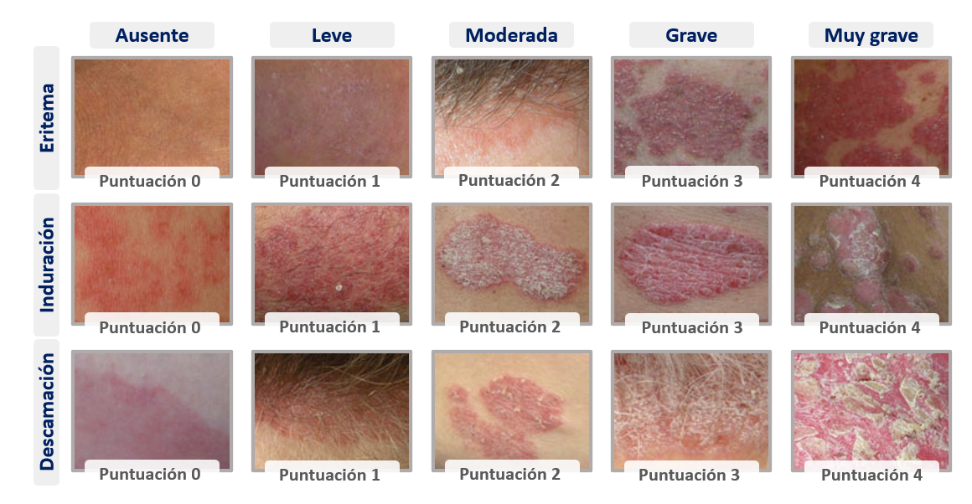
PASI: Índice de Gravedad y Extensión de la Psoriasis
0-72
Descamación, enrojecimiento, induración y extensión de las placas por región del cuerpo
https://aedv.es/calculadora-pasi/#
Samarasekera EJ, et al. Psoriasis: guidance on assessment and referral. Clinical medicine (London, England) 2014;14(2):178-82

Slide 22
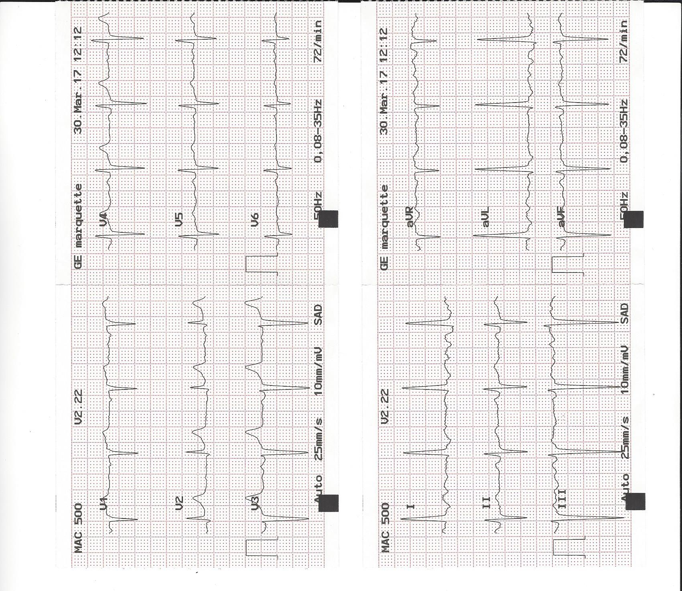
Revisión pruebas complementarias en la historia clínica
Glucemia: 124 mg/dl; HbA1c: 6,2%.
Perfil lipídico:
Colesterol total: 193 mg/dl
c-HDL: 38 mg/dl
c-LDL: 118 mg/dl
Triglicéridos: 184 mg/dl
Colesterol no HDL: 155 mg/dl
Función renal: normal
Función hepática: normal
Ionograma: normal.

Slide 23
Con la información que tenemos ¿Qué problemas tiene Pepe?
Psoriasis moderada-grave
HTA con mal control
Dislipemia
Obesidad
Sedentarismo
Prediabetes
Síndrome metabólico
Tabaquismo
Todas

Slide 24
Problemas detectados en Pepe
Psoriasis moderada – grave
TA con mal control
Dislipemia
Obesidad
Sedentarismo
Prediabetes
Síndrome metabólico
Tabaquismo

Slide 25
Problemas detectados en Pepe
Psoriasis moderada – grave
TA con mal control
Dislipemia
Obesidad
Sedentarismo
Prediabetes
Síndrome metabólico
Tabaquismo

Slide 26
Psoriasis moderada-grave
Nuestro paciente no utiliza el tratamiento tópico para su psoriasis
Se queja de que le mancha la ropa, tiene que esperar demasiado tiempo para vestirse y además la piel le queda brillante y pegajosa
Adherencia
73% de los pacientes NO se adhieren al tratamiento tópico₁
Falta de eficacia
Aplicación no adaptada al estilo de vida de los pacientes, incómoda y lenta
Características cosméticas deficientes
81% de los pacientes NO están satisfechos con su tratamiento tópico₂
Absorción lenta
Elevada frecuencia de aplicación
Mancha la ropa
Textura grasa
Deja la piel brillante
Tiempo de absorción sin poder vestirse inmediatamente después de la aplicación
Fouéré S, Adjadj L, Pawin H. J Eur Acad Dermatol Venereol. 2005;19 Suppl 3:2-6. 2 . Bewley A, Page B. Maximizing patient adherence for optimal outcomes in psoriasis..
J Eur Acad Dermatol Venereol 2011; 25 Suppl 4:9-14.3. Bewley A, Page B. Maximizing patient adherence for optimal outcomes in psoriasis. J Eur Acad Dermatol Venereol. 2011;25 Suppl 4:9-14.

Slide 27
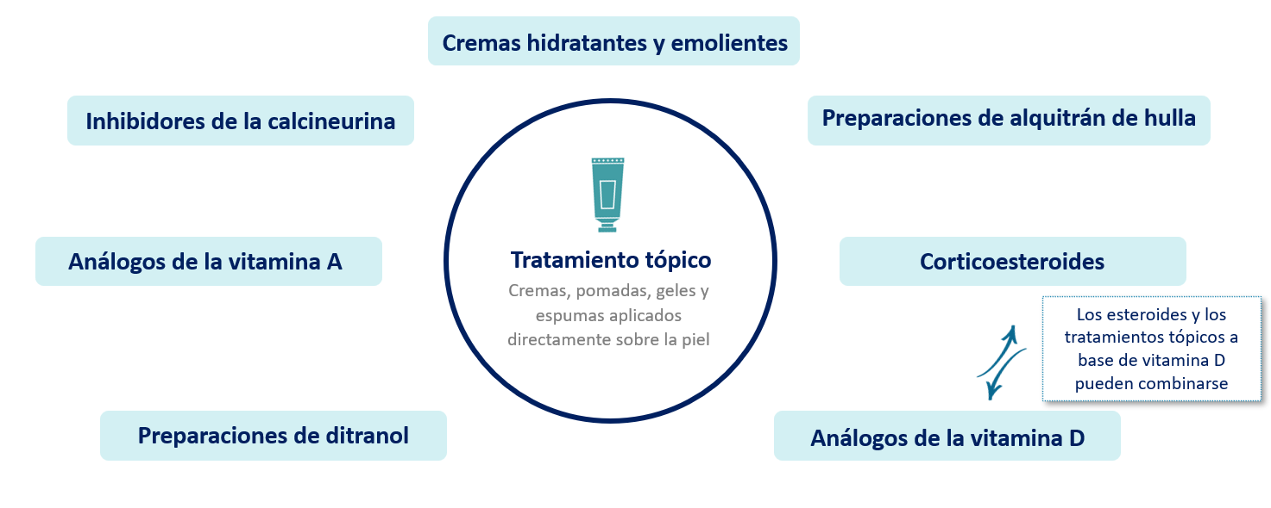
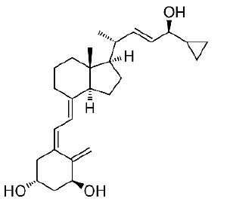
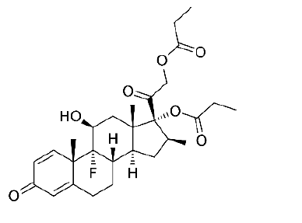
Psoriasis moderada-grave
Tratamiento tópico
CAL
BDP
Mayor eficacia en combinación
Psoriasis Association. Psoriasis Treatments. Puede consultarse en: https://www.psoriasis-association.org.uk/psoriasis-and-treatments/treatments/from-a-gp

Slide 28
Psoriasis moderada-grave
En la elección de un tratamiento tópico, es muy importante la formulación, no solo los principios activos.
crema
espuma
gel
pomada
Ribera M. Terapéutica dermatológica. En: Bielsa I ed. Ferrándiz Dermatología Clínica. 5ª Ed. Elsevier, Barcelona, 2019 ISBN-13: 9788491132646

Slide 29
Psoriasis moderada-grave
Formas galénicas
Una galénica adecuada es un factor relevante y que determina la prescripción de un fármaco u otro
Facilita la absorción del fármaco y esto repercute positivamente en la eficacia y en la adherencia al tratamiento por parte del paciente¹.
Aporta comodidad y facilidad de uso/administración¹.
Si la galénica no es adecuada, si huele o mancha genera abandono del tratamiento¹.
1 Tan X, Feldman SR, Chang J, Balkrishnan R. Topical drug delivery systems in dermatology: a review of patient adherence issues. Expert Opin Drug Deliv. 2012;9:1263-71

Slide 30
Psoriasis moderada-grave
Atributos de los medicamentos antipsoriásicos tópicos preferidos por los pacientes¹
Posibilidad de vestirse poco después de la aplicación
Buenas propiedades hidratantes.
Consistencia y olor agradable y no graso
Aplicación una única vez al día y poca cantidad por lesión
Buena absorción
Que no deje manchas y que la piel no brille
Que no provoque picor/quemazón
Aplicación fácil y rápida
Le proponemos un cambio de tópico a una combinación de CAL/BDP PAD en crema
1. Vasconcelos V, Teixeira A, Almeida V et al. Patient preferences for attributes of topical anti-psoriatic medicines. J Dermatolog Treat. 2019 Nov;30(7):659–663.

Slide 31
¿Cual es el riesgo cardiovascular de Pepe?
Bajo
Moderado
Alto
Muy alto
Necesito calcularlo por las tablas SCORE2

Slide 32
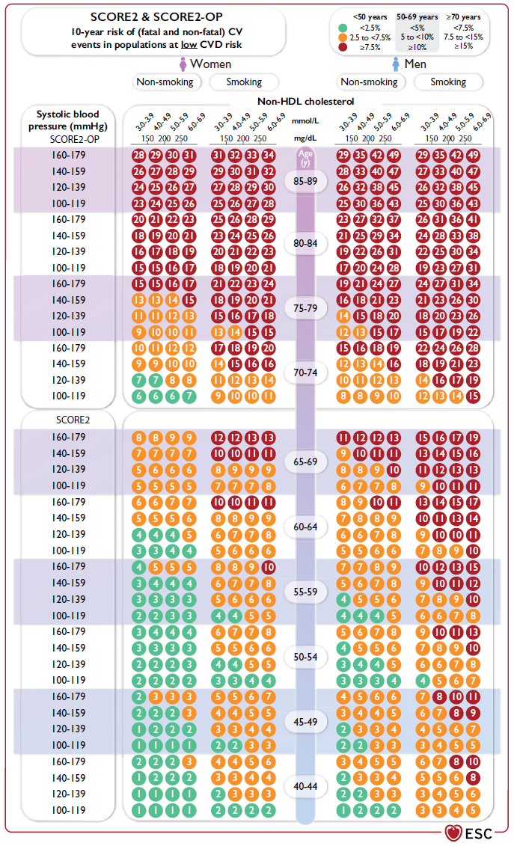
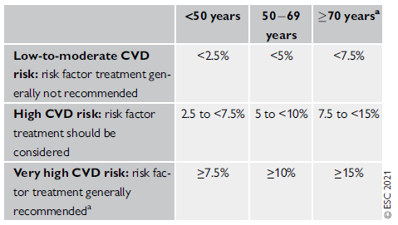
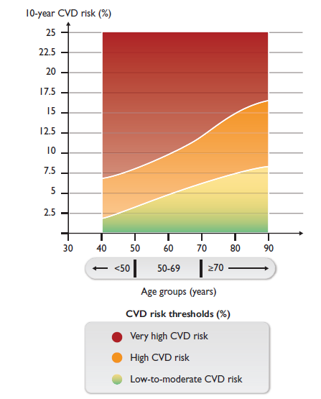
Riesgo cardiovascular de Pepe
58 años
Fumador
Presión arterial: 149/95 mmHg.
Colesterol total: 193 mg/dl
c-HDL: 38 mg/dl
c-LDL: 118 mg/dl
Triglicéridos: 184 mg/dl
Colesterol no HDL: 155 mg/dl
2021 ESC Guidelines on cardiovascular disease prevention in clinical practice European Heart Journal (2021) 42, 3227-3337

Slide 33
¿El tener psoriasis incrementa su RCV?
Si
No
En este caso es indiferente
Solo si el BSA está entre el 5 al 10%
Sólo si el BSA ≥ 10
Psoriasis con una afectación del 10 % superficie corporal o candidatos a fototerapia o terapia sistémica: Un factor corrector de multiplicación del RCV de 1,5.

Slide 34
Problemas detectados en Pepe
Psoriasis moderada – grave
TA con mal control
Dislipemia
Obesidad
Sedentarismo
Prediabetes
Síndrome metabólico
Tabaquismo

Slide 35
Psoriasis e HTA
La psoriasis se asocia con un mayor riesgo de hipertensión (OR: 1,43, IC del 95 %: 1,25–1,64) en comparación con las personas sin psoriasis.⁽¹⁾
La HTA en el paciente con psoriasis:
Está infradiagnosticada e infratratada.⁽²⁾
Tienen una HTA más severa. ⁽²⁾
Requieren mas antihipertensivos para su correcto control ⁽³⁾
(1) Duan et al. A systematic review and meta-analysis of the association between psoriasis and hypertension with adjustment for covariates. Medicine (2020) 99:9
(2) deShazo et al. Addressing Hypertension in Patients With Psoriasis: Review and Recommendations. Journal of Psoriasis and Psoriatic Arthritis, 247553032093637. doi:10.1177/2475530320936373
(2) Armstrong AW, Lin SW, Chambers CJ, Sockolov ME, Chin DL. Psoriasis and hypertension severity: results from a case-control study. PLoS One. 2011;6(3): e18227.

Slide 36
¿Precisa tratamiento antihipertensivo?
Si
Solo intervenciones en el estilo de vida
No
No lo sé
Presión arterial: 149/95 mmHg

Slide 37
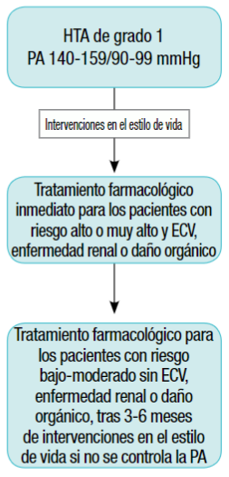
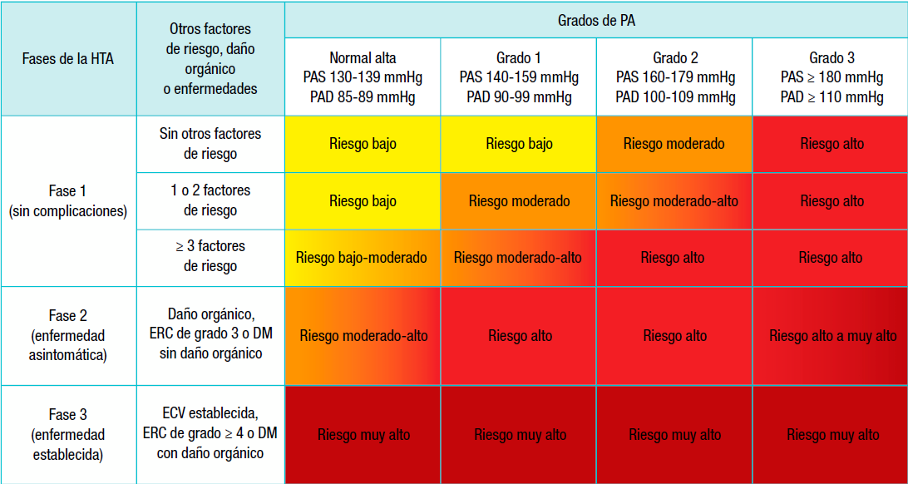
¿Precisa tratamiento antihipertensivo?
Guía ESC/ESH 2018 sobre el diagnóstico y tratamiento de la hipertensión arterial. Rev Esp Cardiol. 2019;72(2):160.e1-e78

Slide 38
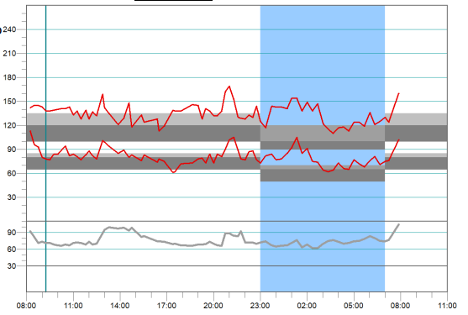
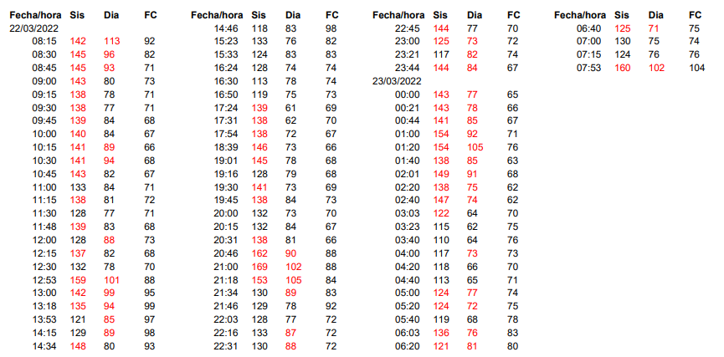
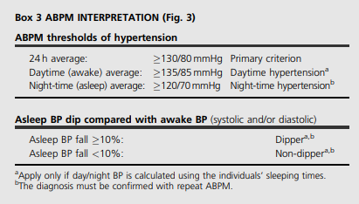
Le ponemos un MAPA
George S. Stergiou et al. 2021European Society of Hypertension practice guidelines for office and out-of-office blood pressure measurement. Journal of Hypertension. Volume 39 Number 7 July 2021

Slide 39
¿Con que iniciamos tratamiento?
IECA a dosis medias
IECA a dosis altas
ARAII a dosis medias
ARAII a dosis altas
Combinación de IECA/ARAII + Ca antagonista en un solo comprimido
Combinación de IECA/ARAII + Ca antagonista en dos comprimidos (mañana y noche)
Triple terapia con IECA/ARAII + Ca antagonista + diurético

Slide 40
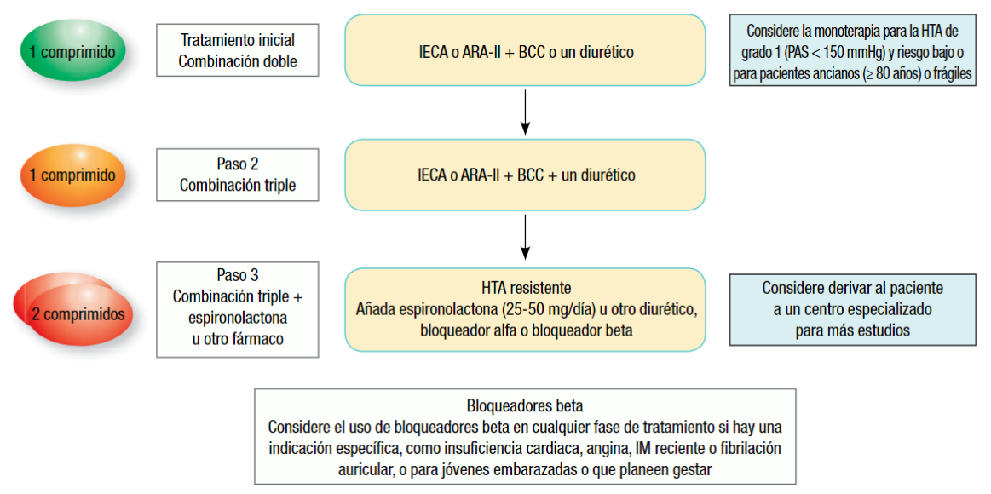
¿Con que iniciamos tratamiento?
Guía ESC/ESH 2018 sobre el diagnóstico y tratamiento de la hipertensión arterial. Rev Esp Cardiol. 2019;72(2):160.e1-e78

Slide 41
Psoriasis e HTA
No existe contraindicación para el uso de fármacos antihipertensivos en el paciente con psoriasis.⁽¹⁾
Debemos tener en cuenta algunos aspectos:
Diuréticos tiazídicos:
Evitar su uso en pacientes que van a ser sometidos a fototerapia ya que incrementan la fotosensibilidad.⁽²⁾
Β bloqueantes:
Pueden agravar la psoriasis. ⁽³⁾
IECAs y ARAII:
Puede empeorar la psoriasis. Es necesario monitorizar la función renal cuando se combinan con otros medicamentos de eliminación renal.⁽⁴⁾
Antagonistas del calcio:
Pueden agravar la psoriasis
Elmets et al. Joint AAD-NPF guidelines of care for the management and treatment of psoriasis with awareness and attention to comorbidities. J Am Acad Dermatol 2019;80:1073-113.
S. Gómez-Bernal et al. Fotosensibilidad por tiazidas. Actas Dermosifiliogr. 2014;105(4):359---366
O’Brien M, Koo J. The mechanism of lithium and beta-blocking agents in inducing and exacerbating psoriasis. J Drugs Dermatol. 2006;5(5):426-432
deShazo et al. Addressing Hypertension in Patients With Psoriasis: Review and Recommendations. Journal of Psoriasis and Psoriatic Arthritis, 247553032093637. doi:10.1177/2475530320936373

Slide 42
Psoriasis e HTA
Tratamientos para la psoriasis que pueden agravar la hipertensión:
Ciclosporina:
Puede inducir o empeorar la HTA.
Hasta un 27,4% de los pacientes tratados con ciclosporina desarrollan HTA. ⁽¹⁾
El tratamiento de elección en la HTA inducida por ciclosporina son los antagonistas del Ca dihidropiridinicos (amlodipino). ⁽²⁾
El uso concomitante de ciclosporina e IECAs se asocia a un empeoramiento del filtrado renal y puede potenciar la nefrotoxicidad inducida por ciclosporina y la hiperpotasemia. ⁽²⁾
Metotrexato:
No se asocia con el desarrollo de HTA pero si con el desarrollo de nefrotoxicidad⁽³⁾.
Está justificada una monitorización frecuente de la toxicidad del metotrexato en pacientes con HTA, especialmente si están tomando antihipertensivos como IECA o diuréticos⁽³⁾.
Ryan C, Amor KT, Menter A. The use of cyclosporine in dermatology: part II. J Am Acad Dermatol. 2010;63(6):949-972; quiz 973-944.
deShazo et al. Addressing Hypertension in Patients With Psoriasis: Review and Recommendations. Journal of Psoriasis and Psoriatic Arthritis, 247553032093637. doi:10.1177/2475530320936373
Carrascosa, J. M., De La Cueva, P., M, A., Puig, L., Bordas, X., Carretero, G., Ferrándiz, L., Sánchez-Carazo, J., Daudén, E., López-Estebaranz, J. L., Vidal, D., Herranz, P., E, J., Coto-Segura, P., & Ribera, M. (2016). Metotrexato en psoriasis moderada-grave: revisión de la literatura y recomendaciones de experto. Actas Dermo-Sifiliográficas, 107(3), 194-206.

Slide 43
Psoriasis e HTA
Tratamientos para la psoriasis que pueden agravar la hipertensión: ⁽¹⁾
Corticoides tópicos: ^{(1,2)}
El uso de esteroides tópicos potentes sobre una gran superficie corporal puede causar HTA.
No se debe exceder los 50 g/sem.
Corticoides sistémicos: ^{(1,3)}
Algunos pacientes con artritis psoriásica ocasionalmente requieren corticosteroides sistémicos.
De elección la metilprednisolona frente a la prednisona por su menor efecto mineralocorticoide.
AINES: ^{(1,3)}
Usados para el control del dolor en pacientes con artritis psoriásica.
Se han observado aumentos de la presión arterial media de hasta 6 mm Hg en las 2 semanas posteriores al inicio de los AINE.
Este efecto hipertensivo es mayoren pacientes con diabetes, con tasas de filtrado glomerular entre 40-60 ml/min/m² o que toman IECAs, ARAII o diuréticos.
deShazo et al. Addressing Hypertension in Patients With Psoriasis: Review and Recommendations. Journal of Psoriasis and Psoriatic Arthritis, 247553032093637. doi:10.1177/2475530320936373
Abma EM, Blanken R, De Heide LJ. Cushing’s syndrome caused by topical steroid therapy for psoriasis. Neth J Med. 2002;60(3): 148-150.
White WB. Defining the problem of treating the patient with hypertension and arthritis pain. Am J Med. 2009;122(5 suppl): S3-S9.

Slide 44
Problemas detectados en nuestro paciente
Psoriasis moderada – grave
TA con mal control
Dislipemia
Obesidad
Sedentarismo
Prediabetes
Síndrome metabólico
Tabaquismo

Slide 45
¿Cuál es el objetivo en lípidos de Pepe?
cLDL<100 mg/dl
cLDL<70 mg/dl
cLDL<70 mg/dl y una reducción del valor basal ≥50%
cLDL<55 mg/dl
cLDL<55 mg/dl y una reducción del valor basal ≥50%

Slide 46
¿Cuál es el objetivo en lípidos de Pepe?
Colesterol total: 193 mg/dl
c-HDL: 38 mg/dl
c-LDL: 118 mg/dl
Triglicéridos: 184 mg/dl
Colesterol no HDL: 155 mg/dl
Guía ESC/EAS 2019 sobre el tratamiento de las dislipemias: modificación de los lípidos para reducir el riesgo cardiovascular. Rev Esp Cardiol. 2020;73(5):403.e1–403.e70

Slide 47
¿Iniciarías tratamiento farmacológico?
Si
No
Sólo medidas higiénico dietéticas

Slide 48
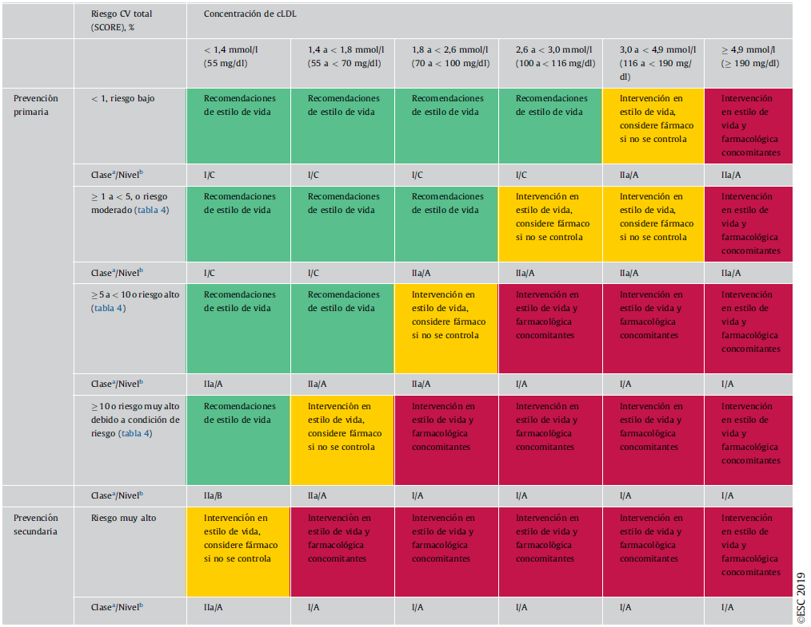
¿Iniciarías tratamiento farmacológico?
Colesterol total: 193 mg/dl
c-HDL: 38 mg/dl
c-LDL: 118 mg/dl
Triglicéridos: 184 mg/dl
Colesterol no HDL: 155 mg/dl
Guía ESC/EAS 2019 sobre el tratamiento de las dislipemias: modificación de los lípidos para reducir el riesgo cardiovascular. Rev Esp Cardiol. 2020;73(5):403.e1–403.e70

Slide 49
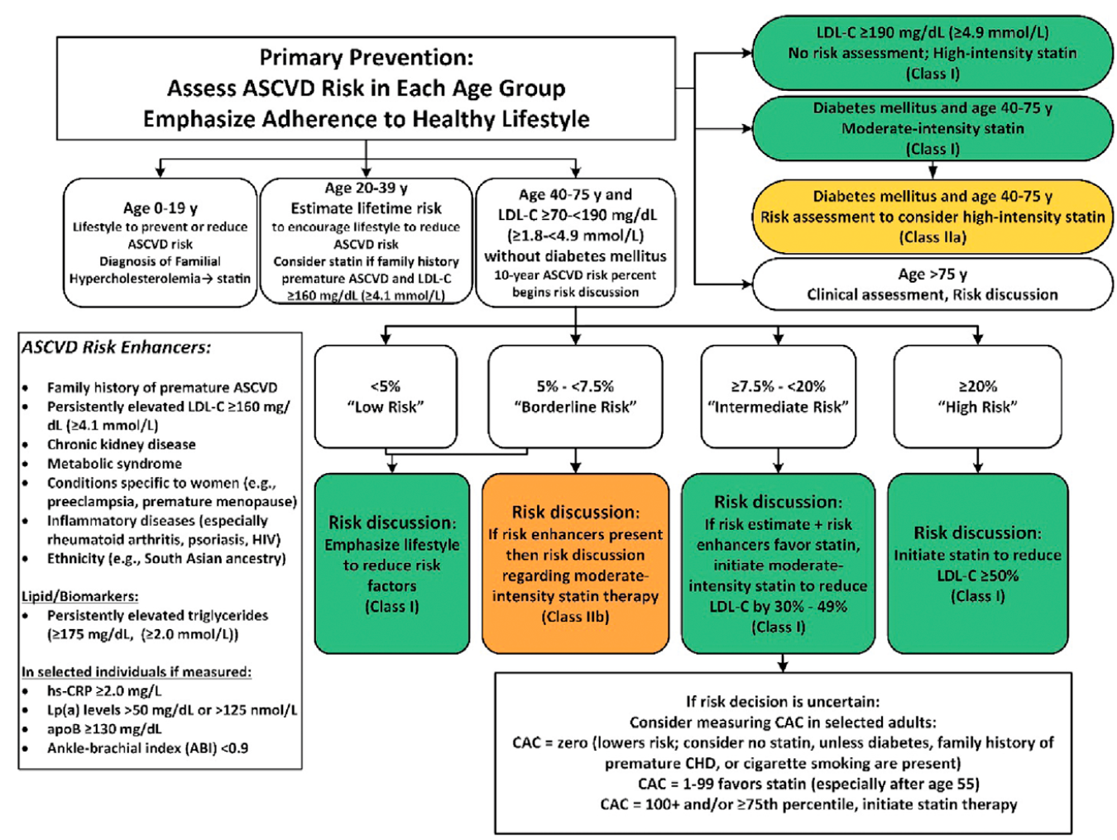
Psoriasis y dislipemia
La AHA, definió la psoriasis como enfermedad inflamatoria crónica que aumenta el riesgo de ECV.
Recomiendan una intervención temprana farmacológica.
En adultos con un RCV calculado intermedio (≥7,5% a <20%) y la presencia de factores que incrementan el riesgo de ECV se inicie o intensifique el tratamiento con estatinas.
En pacientes con un riesgo limite (5% al <7,5%) y la presencia de factores que incrementan el riesgo de ECV, puede justificar el inicio de tratamiento con una estatina de intensidad moderada.
Arnett DK, Blumenthal RS, Albert MA. Correction to: 2019 ACC/AHA guideline on the primary prevention of cardiovascular disease: executive summary: a report of the American College of Cardiology/American Heart Association task force on clinical practice guidelines. Circulation. 2020;141(16):e773. doi:10.1161/cir.0000000000000770

Slide 50
Psoriasis y dislipemia
Screening de dislipemia:
Todos los médicos que atienden pacientes con psoriasis deben solicitar anualmente pruebas de detección de lípidos (colesterol total cLDL, cHDL y triglicéridos).⁽¹⁾
En pacientes con una psoriasis moderada o grave, los controles se deberían realizar con más periodicidad.²
En los pacientes que inician o reciben tratamiento con ciclosporina o retinoides (acitretina) se debe medir sus niveles de lípidos al inicio del tratamiento y en los incrementos de dosis.²
Los objetivos de tratamiento de la dislipemia en los pacientes con psoriasis son los mismos que los de la población general.
Elmets CA, Leonardi CL, Davis DMR, et al. Joint AAD-NPF guidelines of care for the management and treatment of psoriasis with awareness and attention to comorbidities. J Am Acad Dermatol. 2019;80(4):1073–1113. doi:10.1016/j.jaad.2018.11.058
De Brandt and Hillary. Comorbid Psoriasis and Metabolic Syndrome: Clinical Implications and Optimal Management. Psoriasis: Targets and Therapy 2022:12 113–126

Slide 51
Problemas detectados en Pepe
Psoriasis moderada – grave
TA con mal control
Dislipemia
Obesidad
Sedentarismo
Prediabetes
Síndrome metabólico
Tabaquismo

Slide 52
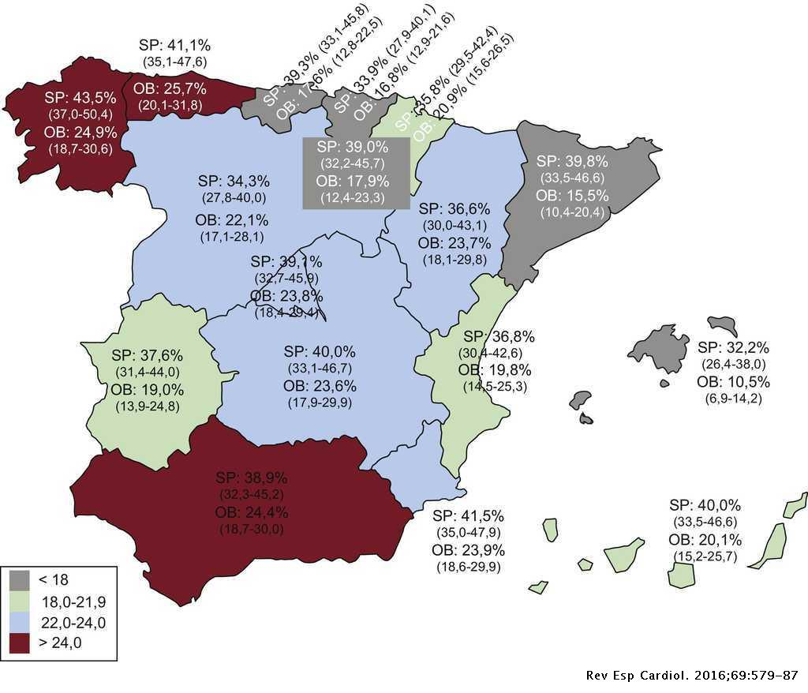
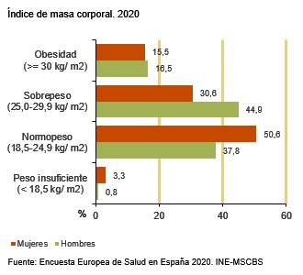
El problema de la obesidad
61,4%
46,1%
Encuesta Europea de salud en España 2020 INE-MSCBS
Prevalencia de obesidad general y obesidad abdominal en la población adulta española (25–64 años) 2014–2015: estudio ENPE. Rev Esp Cardiol. 2016;69(6):579–587

Slide 53
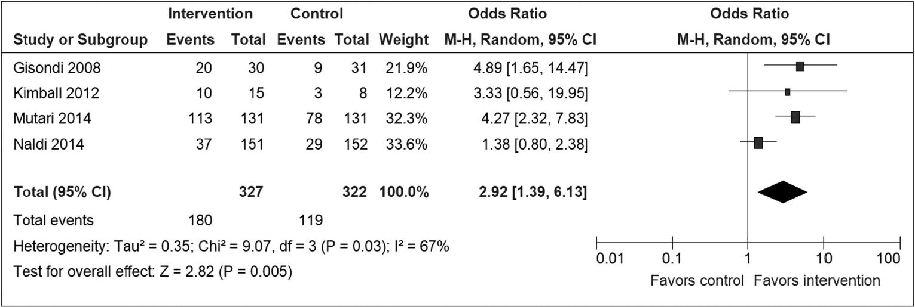
Psoriasis y obesidad
Un intervención sobre el peso de pacientes obesos o con sobrepeso y psoriasis:
Mejora la severidad de la psoriasis con reducciones en el PASI de aproximadamente 2.5.
Revisión de la Cochrane:
Una intervención dietética puede reducir la gravedad de la psoriasis y probablemente mejore la calidad de vida y reduzca el IMC en pacientes obesos en comparación con la atención habitual.
Participantes que lograron PASI 75 después de la intervención de pérdida de peso vs control
Cambio en la puntuación PASI después de la intervención de pérdida de peso vs control
Upala S, Sanguankeo A. Effect of lifestyle weight loss intervention on disease severity in patients with psoriasis: a systematic review and meta-analysis. International Journal of Obesity (2015) 1197 – 1202
Lifestyle changes for treating psoriasis. Cochrane Database Syst Rev. 2019 Jul 16;7(7):CD011972.

Slide 54
Psoriasis y obesidad
Los pacientes obesos con psoriasis deben recibir tratamientos biológicos de dosis peso-dependiente.
Pacientes con IMC más elevados tienen peores resultados con biológicos de dosis fija (adalimumab, etanercept, ustekinumab), mientras que los resultados con biológicos cuya dosis depende del peso del paciente (infliximab) son mejores. ⁽¹⁾
El efecto de las terapias biológicas sobre el peso debería tenerse en cuenta a la hora de seleccionar el tratamiento más adecuado. (3)
Varios estudios indican que el tratamiento con anti-TNF (adalimumab, etanercept e infliximab) podría inducir una ganancia de peso e incremento de IMC, mientras que el uso biológicos anti-IL-12/23 y anti-IL-17 no. ⁽²⁾
Upala S, Sanguankeo A. Effect of lifestyle weight loss intervention on disease severity in patients with psoriasis: a systematic review and meta-analysis. International Journal of Obesity (2015) 1197 – 1202
Lifestyle changes for treating psoriasis. Cochrane Database Syst Rev. 2019 Jul 16;7(7):CD011972.

Slide 55
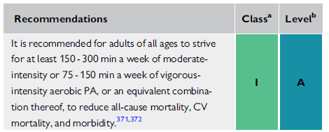
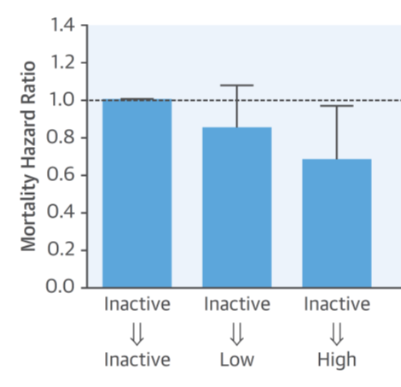
Psoriasis y sedentarismo
Modificación estilo de vida por su RCV mediante el ejercicio físico
Change in Physical Activity Level and Mortality Risk
American Diabetes Association. Diabetes Care. 2022;45;Supp 1
Moholdt, T. et al. Sustained Physical Activity, Not Weight Loss, Associated With Improved Survival in Coronary Heart Disease. J Am Coll Cardiol. 2018;71(10):1094–101

Slide 56
¿Sabes realizar una prescripción individualizada de ejercicio físico?
No es necesario. Con decirles que caminen más es suficiente
No
Si
Lo hago habitualmente

Slide 57
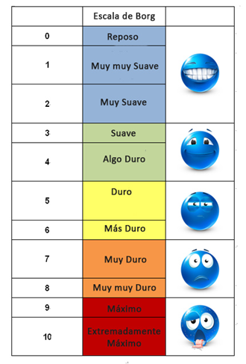
Como prescribir ejercicio físico
¿Cómo controlar la intensidad?
Frecuencia cardiaca máxima teórica (FCMt): Frecuencia cardiaca máxima que puede alcanzar una persona durante un esfuerzo máximo.
Fórmula de Tanaka
FCMt= 208 - (0,7 x edad)
Frecuencia cardiaca de entrenamiento:
Fórmula de Karvonen
FCE= [intensidad objetivo % x (FCM-FCB)] + FCB
Intensidad objetivo: 60-75% de la FCM
Siempre con control subjetivo de la intensidad
Escala de Borg modificada
Alemán, J.A. et al. SEH-LELHA Sociedad Española de Hipertensión. Liga Española para la Lucha contra la Hipertensión Arterial GUÍA PARA LA PRESCRIPCIÓN DE EJERCICIO FÍSICO

Slide 58
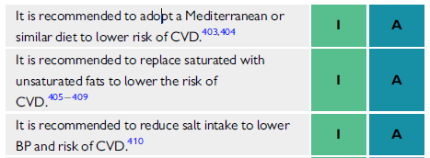
Objetivos en cuanto a la obesidad y sedentarismo
Objetivos:
Reducción 0.5-1 kg/mes
Perímetro abdominal:
<94cm en varones
<80 cm en mujeres
Promover ejercicio físico
Promover una dieta saludable
American Diabetes Association. Diabetes Care. 2022;45;Supp 1
2021 ESC Guidelines on cardiovascular disease prevention in clinical practice European Heart Journal (2021) 42, 3227-3337

Slide 59
Problemas detectados en Pepe
Psoriasis moderada – grave
TA con mal control
Dislipemia
Obesidad
Sedentarismo
Prediabetes
Síndrome metabólico
Tabaquismo

Slide 60
¿Le pautarías tratamiento farmacológico para su prediabetes?
Si
No
En este caso medidas higiénico dietéticas
No lo sé
Glucemia: 124 mg/dl; HbA1c: 6,2%.

Slide 61
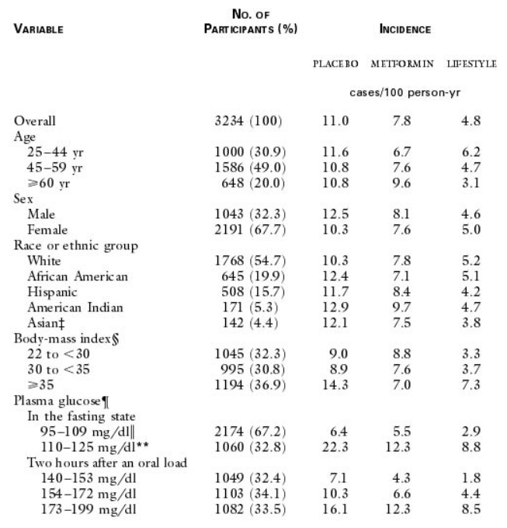
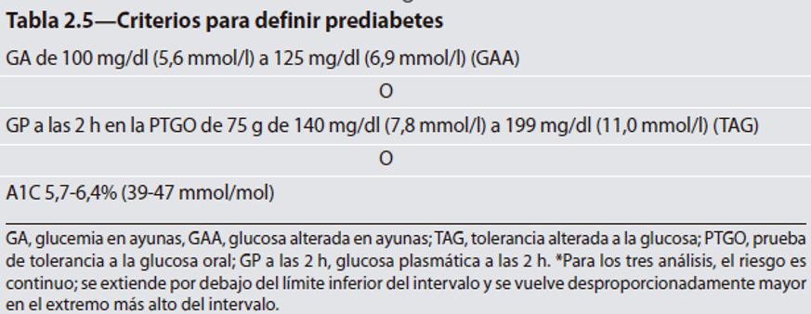
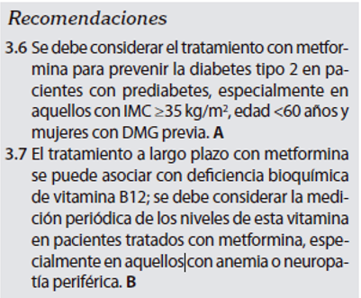
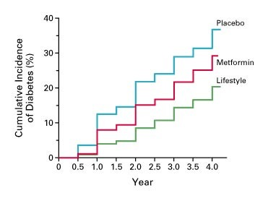
Prediabetes
Lifestyle changes and treatment with metformin both reduced the incidence of diabetes in persons at high risk. During initial follow-up in the Diabetes
Prevention Program², metformin was as effective as lifestyle modification in participants with BMI ≥35 kg/m2 and in younger participants aged 25–44 years
American Diabetes Association. Diabetes Care. 2022;45;Supp 1
Reduction in the Incidence of Type 2 Diabetes with Lifestyle Intervention or Metformin N Engl J Med 2002; 346:393-403

Slide 62
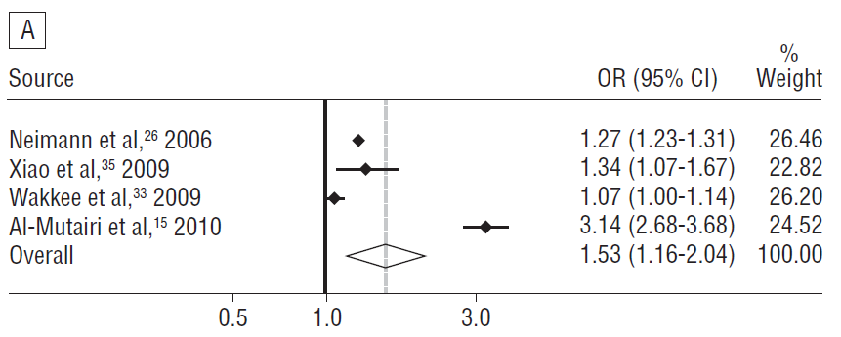
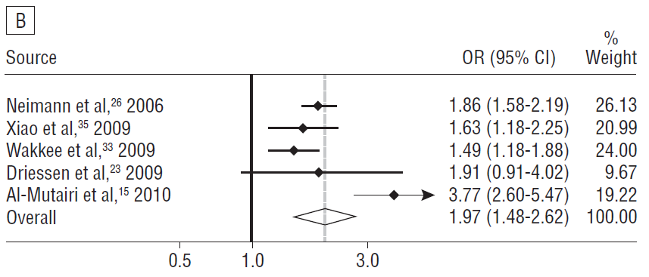
Psoriasis y diabetes
Los pacientes con psoriasis tienen un mayor riesgo de diabetes mellitus con un OR total para la asociación entre psoriasis y diabetes mellitus de 1,69 (IC 95%: 1,51-1,89; P < 0,001)⁽¹⁾ siendo esta asociación es más evidente en pacientes con psoriasis grave con un OR 3,77 (IC 95%: 2,60–5,47, P = 0,00001)⁽²⁾
Psoriasis leve
Psoriasis moderada a severa
M. Mamizadeh et al. The association between psoriasis and diabetes mellitus: A systematic review and meta-analysis. Diabetes & Metabolic Syndrome: Clinical Research & Reviews 13 (2019) 1405e1412
De Brandt and Hillary. Comorbid Psoriasis and Metabolic Syndrome: Clinical Implications and Optimal Management. Psoriasis: Targets and Therapy 2022:12 113–126
Armstrong et al. Psoriasis and the Risk of Diabetes Mellitus A Systematic Review and Meta-analysis. JAMA Dermatol. 2013;149(1):84-91.

Slide 63
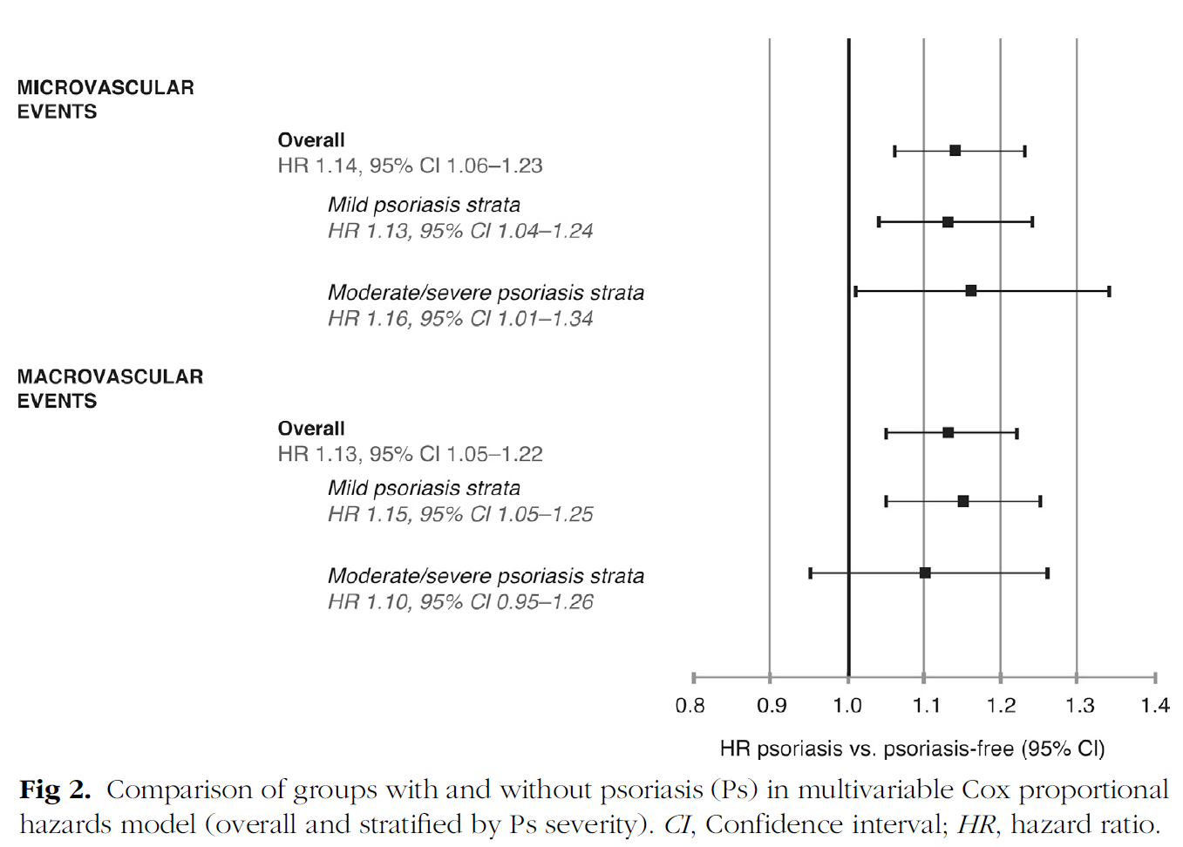
Psoriasis y diabetes
Los pacientes con diabetes y psoriasis:
Tasas más altas de complicaciones microvasculares y macrovasculares (psoriasis leve)
La severidad de la psoriasis no aumentó el riesgo de complicaciones micro ni macrovasculares.
Son necesarias estrategias de screening de complicaciones micro y macrovasculares en los pacientes con diabetes y psoriasis
Armstrong et al. Psoriasis and risk of diabetes-associated microvascular and macrovascular complications. J Am Acad Dermatol 2015;72:968-77.

Slide 64
Fármacos antidiabéticos con efecto sobre la psoriasis
Metformina:
Hay poca evidencia sobre un posible efecto beneficio de la metformina sobre la psoriasis.
Tiazoldinedionas
La pioglitazona demostró un aumento significativo en el número de pacientes que alcanzaban un PASI 75 y una disminución en el PASI medio
iDPP4:
No hay suficiente evidencia para realizar una recomendación sobre el uso de iDPP4.
aGLP1:
En un reciente ensayo clínico con liraglutida se observo como las lesiones de psoriasis en los pacientes tratados con liraglutida mejoraban (el PASI medio del grupo de tratamiento disminuyó a las 12 semanas de 14,02 ± 10,67 a 2,40 ± 2,71 (p < 0,05))
Esta mejoría parece estar relacionada con la inhibición de la expresión de factores inflamatorios como IL-23, IL-17 y TNF-α.
Lin et al. Glucagon-like peptide-1 receptor agonist liraglutide therapy for psoriasis patients with type 2 diabetes: a randomized-controlled trial. Journal of Dermatological Treatment, 1–7. doi:10.1080/09546634.2020.1826392 (https://doi.org/10.1080/09546634.2020.1826392)

Slide 65
Problemas detectados en Pepe
Psoriasis moderada – grave
TA con mal control
Dislipemia
Obesidad
Sedentarismo
Prediabetes
Síndrome metabólico
Tabaquismo

Slide 66
¿Podemos diagnosticar a Pepe de Síndrome Metabólico?
No
Si
Me falta información
No lo sé

Slide 67
Psoriasis y Síndrome metabólico
IMC: 35,2 kg/m2 (obeso grado II)
Presión arterial: 149/95 mmHg.
Perímetro abdominal: 117 cm
Glucemia: 124 mg/dl; HbA1c: 6,2%.
Perfil lipídico:
Colesterol total: 193 mg/dl
c-HDL: 38 mg/dl
c-LDL: 118 mg/dl
Triglicéridos: 184 mg/dl
Colesterol no HDL: 155 mg/dl
Criterios diagnósticos de síndrome metabólico:
Circunferencia abdominal:
≥102 cm (varones)
≥ 88 cm (mujeres)
cHDL:
< 40 mg/dl (varones)
< 50 mg/dl (mujeres)
Glucemia en ayunas:
≥ 100 mg/dl o tratamiento farmacológico
Triglicéridos:
≥ 150 mg/dl
PAS
≥130 o PAD ≥85 mmHg no tratamiento farmacológico
Es diagnóstico de síndrome metabólico la presencia de 3 o más criterios
Alberti et al. Harmonizing the metabolic syndrome. A Joint Interm Statement of the International Diabetes Federation Task Force on Epidemiology and Prevention; National Heart, Lung and Blood Institute; American Heart Association; World Heart Federation; International Atherosclerosis Society; and International Association for the Study of Obesity. Circulation. 2009;120:1640–5.

Slide 68
Psoriasis y Síndrome metabólico
La prevalencia global de síndrome metabólico en pacientes con psoriasis es del 32 % (intervalo de confianza [IC] del 95 %, 0,26–0,38). ⁽¹⁾
Los pacientes con psoriasis vulgar o psoriasis grave tuvieron una mayor prevalencia de síndrome metabólico [(29 %; IC 95 %, 0,23–0,35) y (37 %; IC 95 %, 0,27–0,46) respectivamente] que aquellos con otros tipos de psoriasis.
El cribado y diagnóstico del síndrome metabólico en el paciente con psoriasis, por parte del médico de atención primaria o el dermatólogo es clínicamente relevante ya que se asocia a un incremento en la incidencia de enfermedades cardiovasculares, EHGNA, ciertas formas de cáncer y muerte. ⁽²⁾
Liu et al. Global prevalence of metabolic syndrome in patients with psoriasis in the past two decades: current evidence Volume36, Issue11 November 2022 1969-1979
Elmets CA, Leonardi CL, Davis DMR, et al. Joint AAD-NPF guidelines of care for the management and treatment of psoriasis with awareness and attention to comorbidities. J Am Acad Dermatol. 2019;80(4):1073–1113. doi:10.1016/j.jaad.2018.11.058

Slide 69
Problemas detectados en Pepe
Psoriasis moderada – grave
TA con mal control
Dislipemia
Obesidad
Sedentarismo
Prediabetes
Síndrome metabólico
Tabaquismo

Slide 70
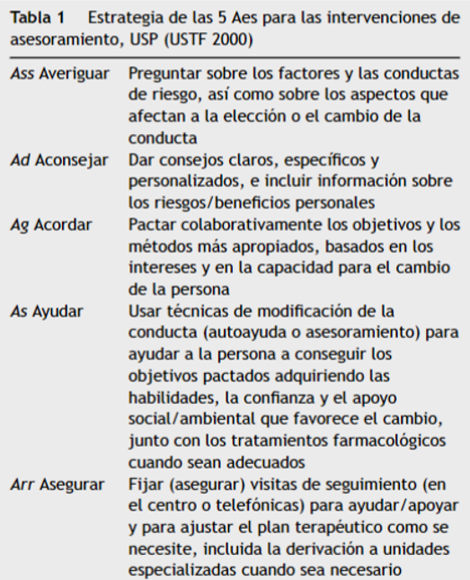
Psoriasis – tabaco - ECV
El tabaquismo se considera un factor de riesgo para la psoriasis e incrementa su severidad:
Se asocia con un incremento del riesgo de desarrollar psoriasis. (OR 1.78, 95% CI 1.52-2.06) ⁽¹⁾
La severidad de la psoriasis aumenta con el número de cigarrillos que se consumen y con los años de consumo.⁽²⁾
Si cesa el consumo de tabaco, la severidad de la psoriasis disminuye. (OR <1 year, 1.0; 1-9 years, 0.6, 95% CI 0.2-2.0; ≥10 years, 0.1, 95% CI 0-1.1) ⁽³⁾
Se recomienda interrogar a todos los pacientes sobre su consumo de tabaco de forma oportunista.
Estrategia de las 5 As: (Averigue, Asesore, Aprecie, Ayude y Arregle)^{(4,5)}
Armstrong EJ, Harskamp CT, Armstrong AW. Psoriasis and major adverse cardiovascular events: a systematic review and meta-analysis of observational studies. J Am Heart Assoc. 2013;2(2):e000062.
Fortes C, Mastroeni S, Leffondre K, et al. Relationship between smoking and the clinical severity of psoriasis. Arch Dermatol. 2005;141(12):1580-1584.
Richer V, Roubille C, Fleming P, et al. Psoriasis and smoking: a systematic literature review and meta-analysis with qualitative analysis of effect of smoking on psoriasis severity. J Cutan Med Surg. 2016;20(3):221-227.
US Public Health Service. Guía de tratamiento del tabaquismo. Barcelona: Sociedad Española de Neumología y Cirugía Torácica; 2010. 3, Intervenciones clinicas sobre el tabaquismo. Available from: https://www.ncbi.nlm.nih.gov/books/NBK47495/
Grupo de expertos del PAPPS. Recomendaciones sobre el estilo de vida R. Córdoba García, F. Camarelles Guillem, E. Muñoz Seco et al. Volume 52, Supplement 2, November 2020, Pages 32-43

Slide 71
Que decisiones tomamos con Pepe
Planteamos cambio de tratamiento tópico a Calcipotriol/Betametasona crema.
Iniciamos una combinación de antihipertensivos (ramipril/amlodipino) en una única toma y un único comprimido.
Inicio combinación de estatina de alta potencia + ezetimiba.
Hacemos una recomendación dietética.
Hacemos una prescripción personalizada de ejercicio físico.
Inicio metformina con dosis crecientes para mejorar la tolerancia hasta 850 mg 1-0-1
Damos consejo antitabaco

Slide 72
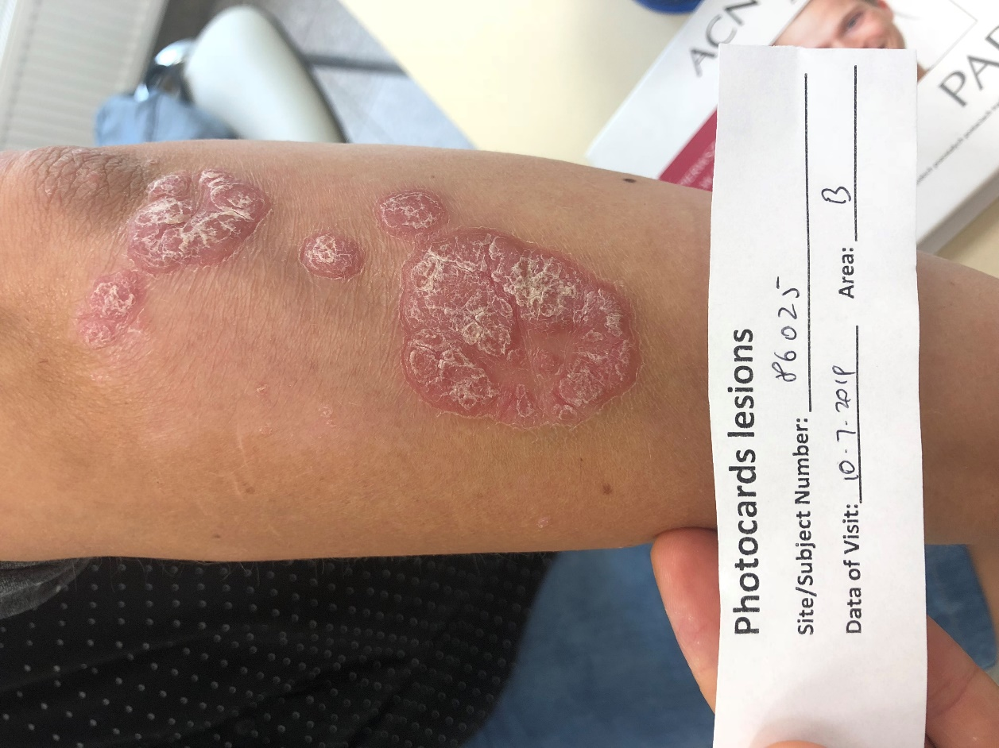
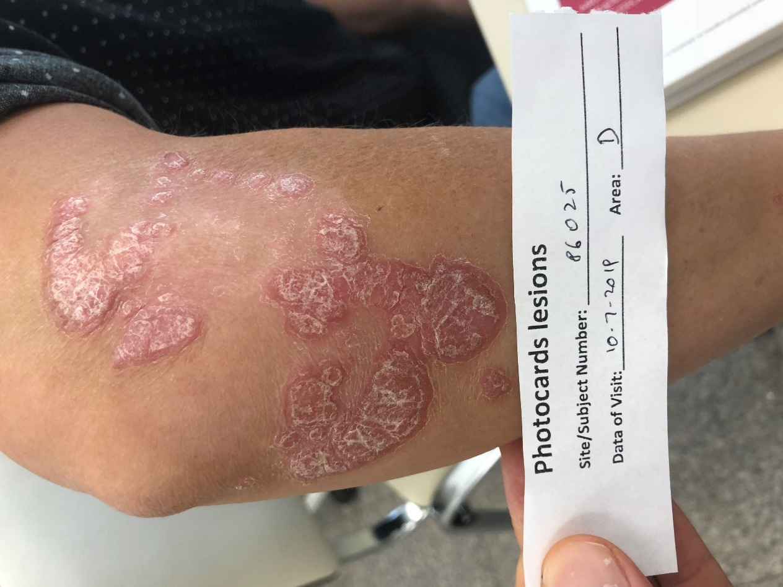
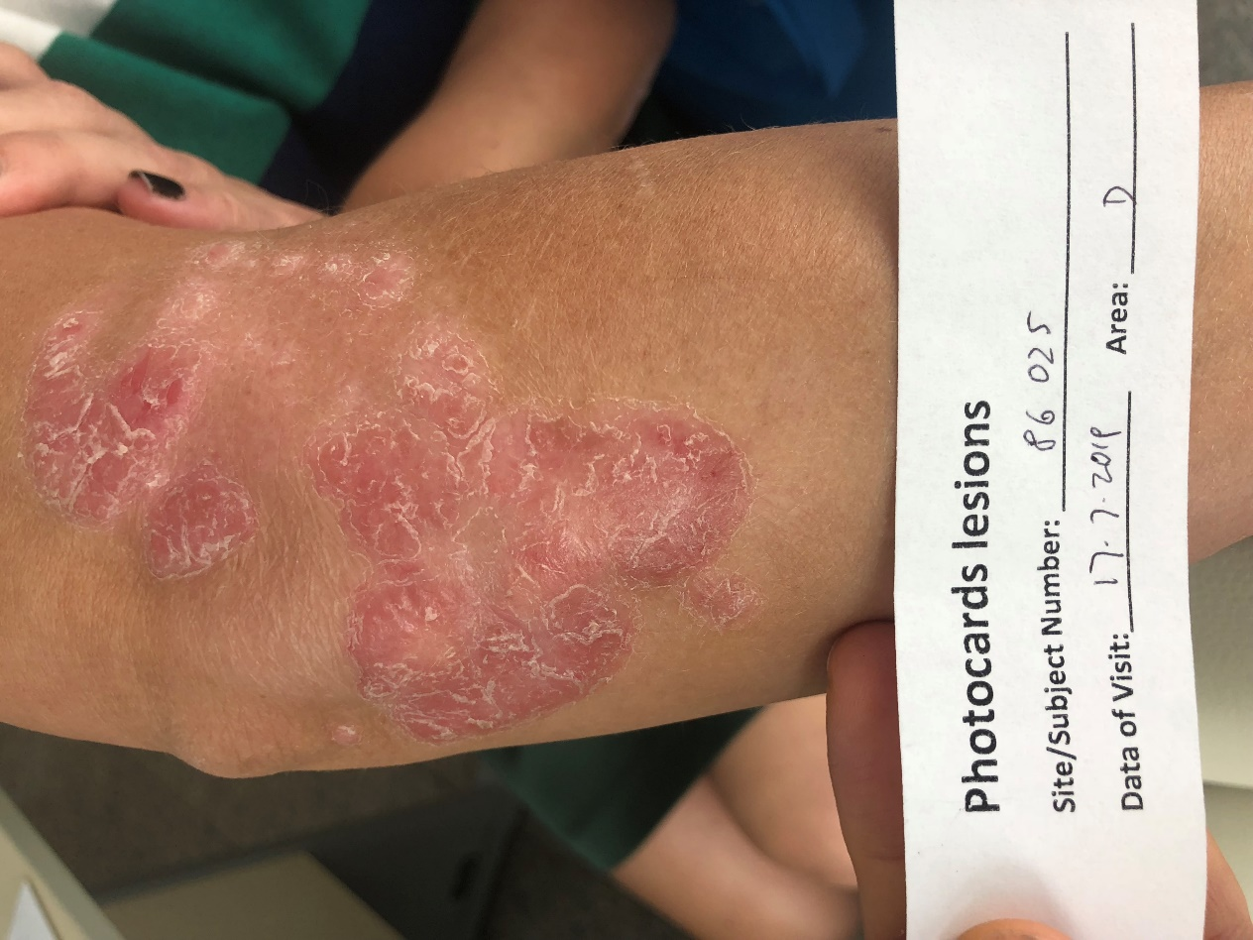
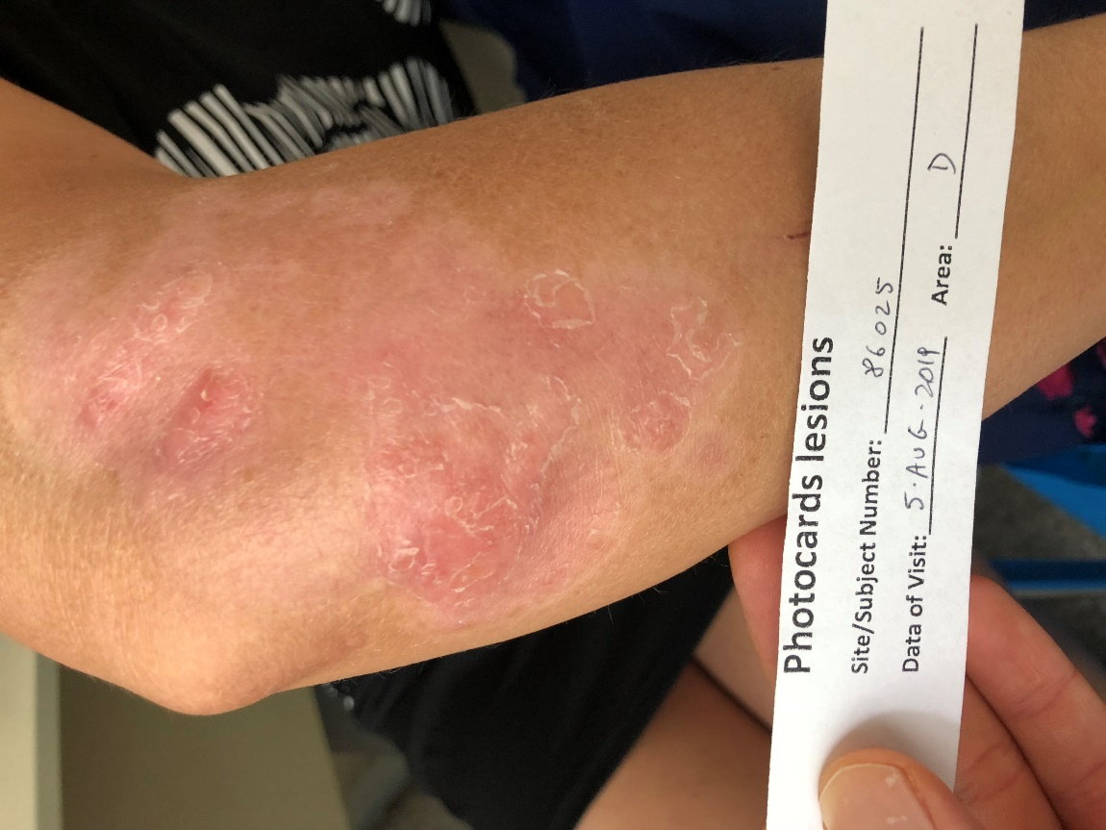
Mis conclusiones
Al inicio
Semana 1
Semana 4
Semana 6
Semana 8
¹ Pinter A, Green LJ, Selmer J, et al. A meta-analysis of randomized, controlled, phase 3 trials investigating the efficacy and safety of a novel, fixed dose calcipotriene and betamethasone dipropionate cream for the topical treatment of plaque psoriasis. J Eur Acad Dermatol Venereol. 2022 Feb;36(2):228-236.

Slide 73
Mis conclusiones
EL CAMBIO ES POSIBLE

Slide 74
ES-SIT-2300020

